Slide 1


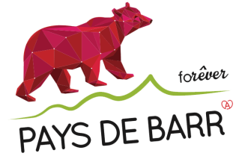

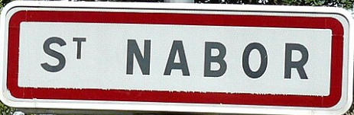
Il y a tant d’histoires à écrire dans une seule image que chacun y invente la sienne
L’instant
35/2
Photos prises par
un randonneur
pour le plaisir
du partage
Au cœur de Barr
de
Une pépite d’or

Slide 2
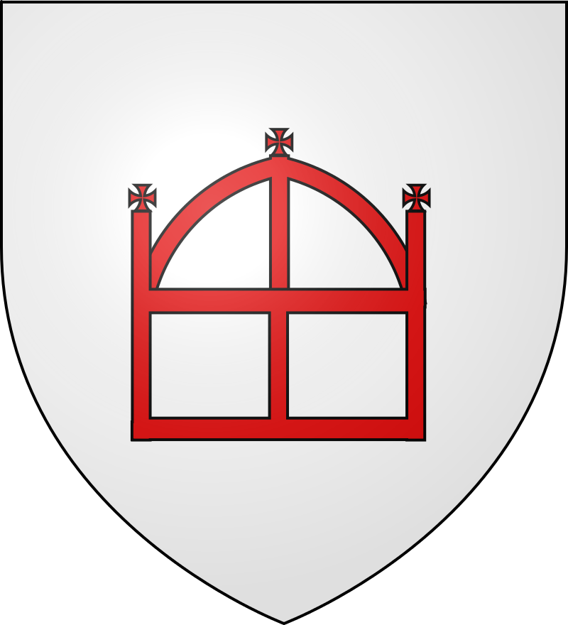
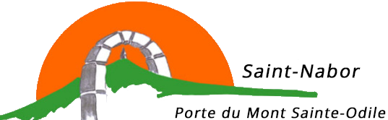

Bienvenue à Saint-Nabor
Les origines de Saint Nabor sont étroitement liées à l’abbaye de Niedermunster.
Le monastère de Niedermunster existait du vivant de Sainte Odile. Il deviendra par la volonté de la Sainte elle-même un hospice pour les malades n’ayant plus la force de monter au couvent du Hohenbourg.
Par la suite le couvent prendra le nom de la Sainte.
C’est un fait historique confirmé qu’en 756, l’évêque de Metz demanda de ramener de Rome pour son diocèse des reliques de Saint Nabor.
Comme en ce temps là des relations très suivies existaient entre les divers monastères, une des parties fût surement offerte au monastère de Niedermunster.
Ces reliques servaient généralement à la fondation de nouvelles églises.
Elles furent confiées à la nouvelle paroisse qui ainsi fondée prit le nom de Saint Nabor vers l’an 760.

Slide 3
Historique des carrières
L’origine des carrières de Saint Nabor remonte à plusieurs siècles. Déjà sous le règne de Louis XIV, des pavés auraient été expédiés jusqu’à Paris.
En fait les matériaux sortant des carrières devaient être utilisés pour l’entretien et la construction des routes de la région.
Jusqu’en 1902, 4 petites carrières étaient exploitées à la main par des entrepreneurs locaux.
Cette année là, les ponts et chaussés de la région à la recherche de nouveaux gisements de roche s’intéressèrent de plus près au site de Saint Nabor.
L’administration autorisa la société privée allemande Vering et Waechter à exploiter les carrières et d’établir une voie ferrée entre Saint Nabor et Rosheim.
Cette ligne de chemin de fer ainsi que de nouvelles installations permirent de développer rapidement l’activité.
Après la guerre 1914/1918 les carrières passèrent sous la direction de l’état Français.
C’est en 1931, les carrières changent de statut en devenant société anonyme et ayant comme actionnaire le département du Bas Rhin, les communes de Saint Nabor et d’Ottrott ainsi que la compagnie des tramways Strasbourgeois.

Slide 4
Les premiers travaux de la nouvelle société furent de remplacer et de
moderniser les équipements.
A l’aube de la 2ème guerre mondiale, le site pouvait rivaliser avec ses concurrentes les plus performantes.
Durant la guerre, l’activité du site végéta jusqu’à la libération en 1944.
A partir de 1945, les carrières purent travailler normalement et livrer de grandes quantités de matériaux..
2010 La partie sommitale du front de Saint Nabor a été végétalisée sur une surface de 3,5 ha .Une première depuis des décennies. La végétalisation consiste à travailler sur : les fronts de taille, les merlons et leur intégration, les terrassements et la reconquête du végétal, la maitrise des eaux existantes, en gérant au mieux les eaux de ruissellement, en travaillant sur les biotopes pour protéger les espèces existantes.

Slide 5
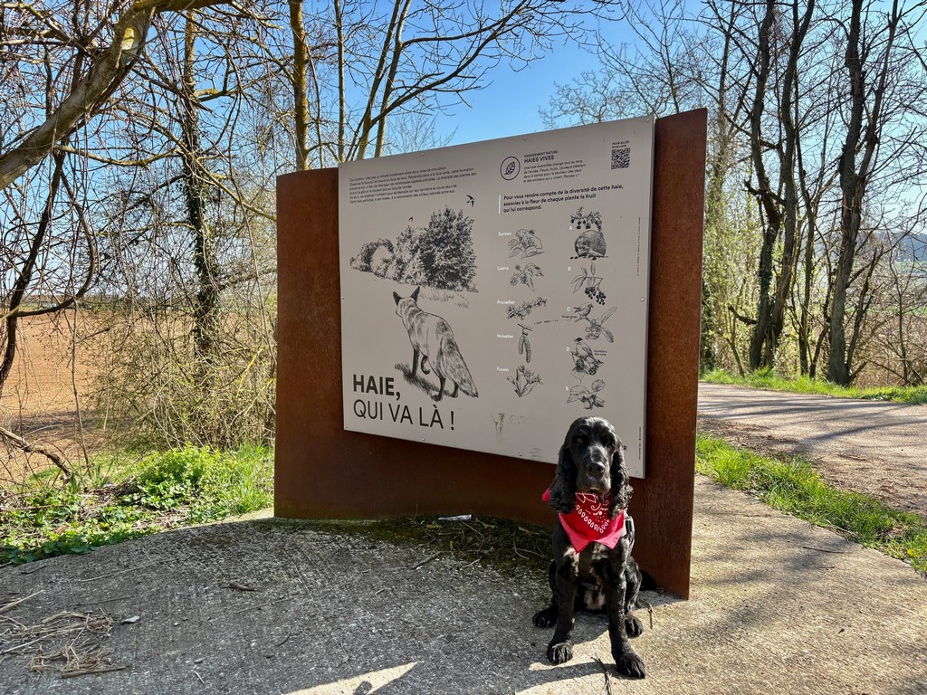

Slide 6
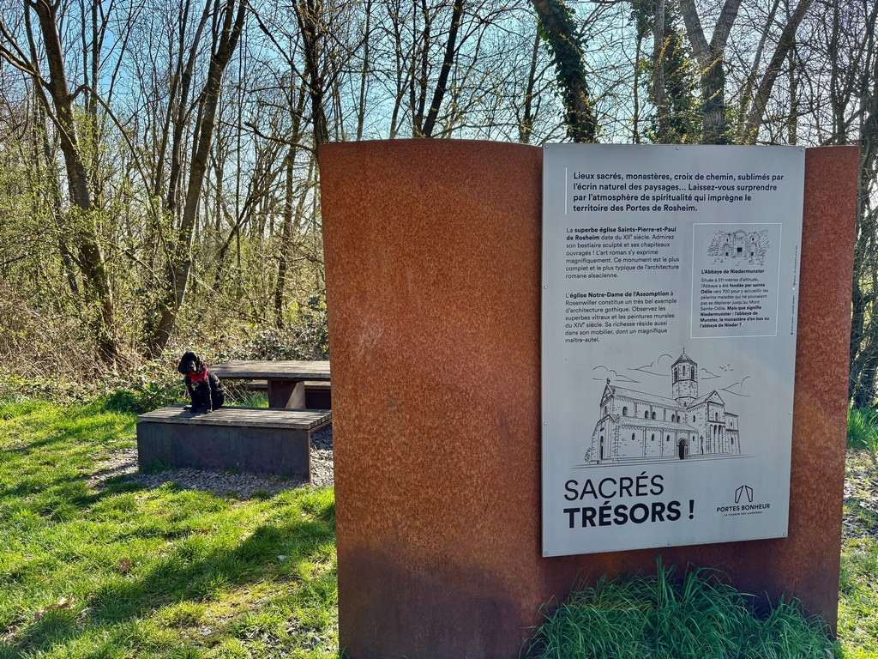

Slide 7
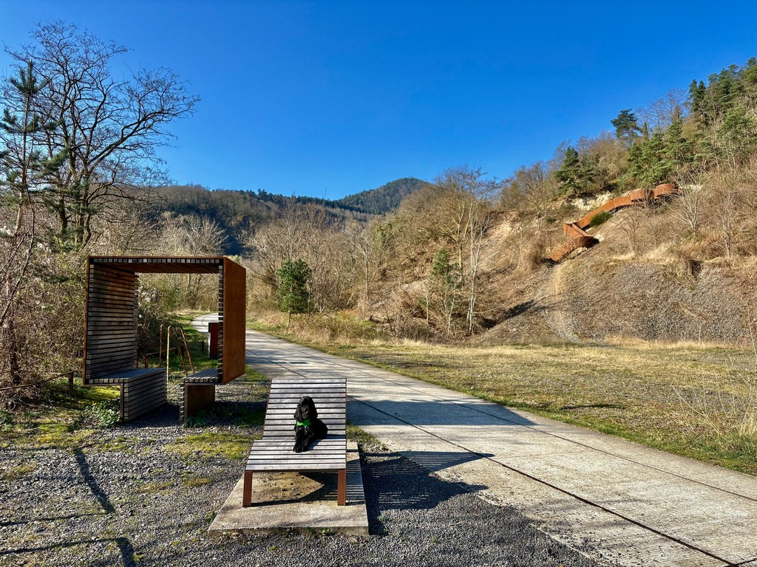

Slide 8
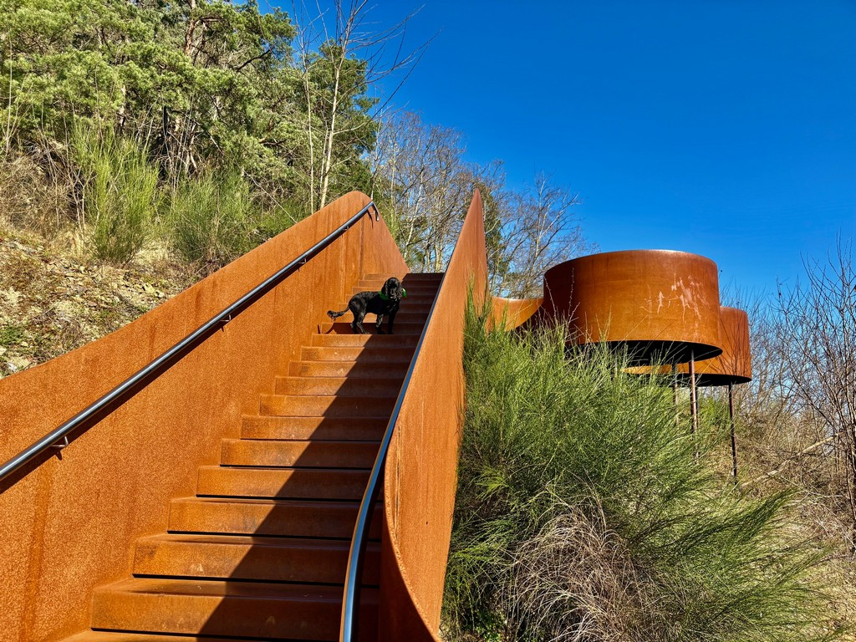

Slide 9
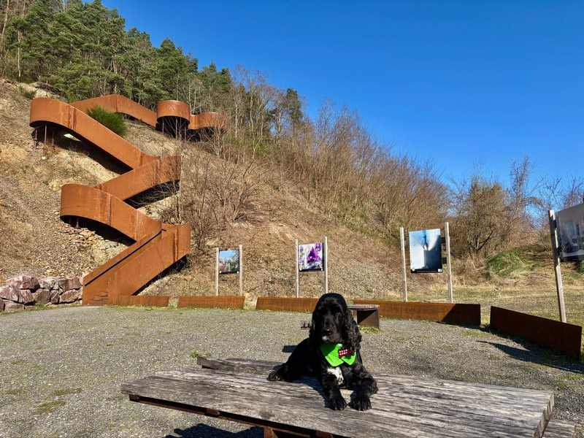

Slide 10
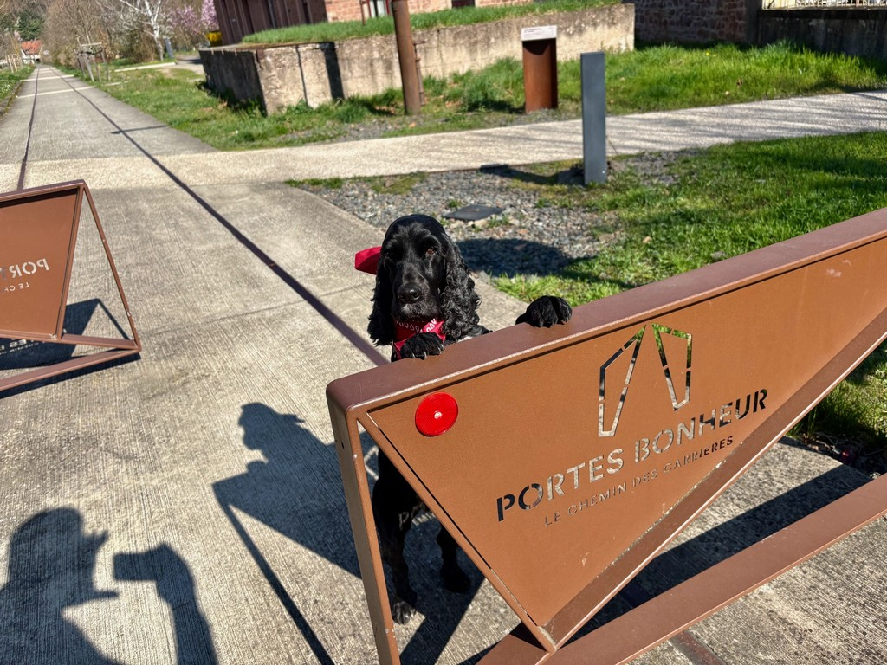

Slide 11
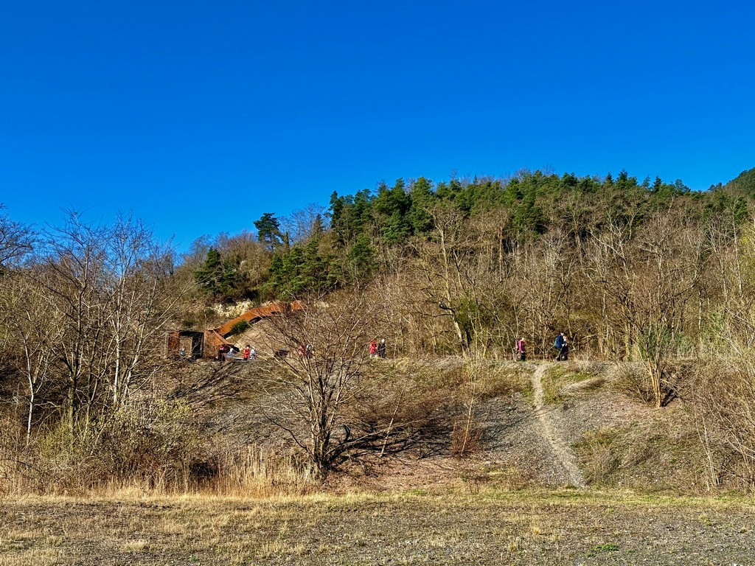

Slide 12
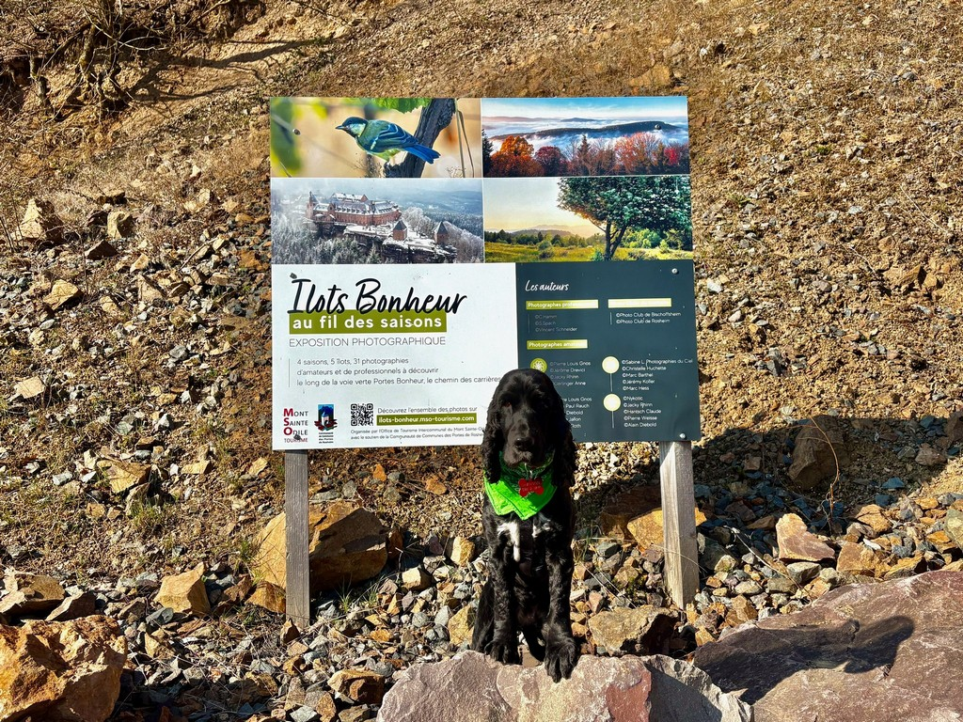

Slide 13
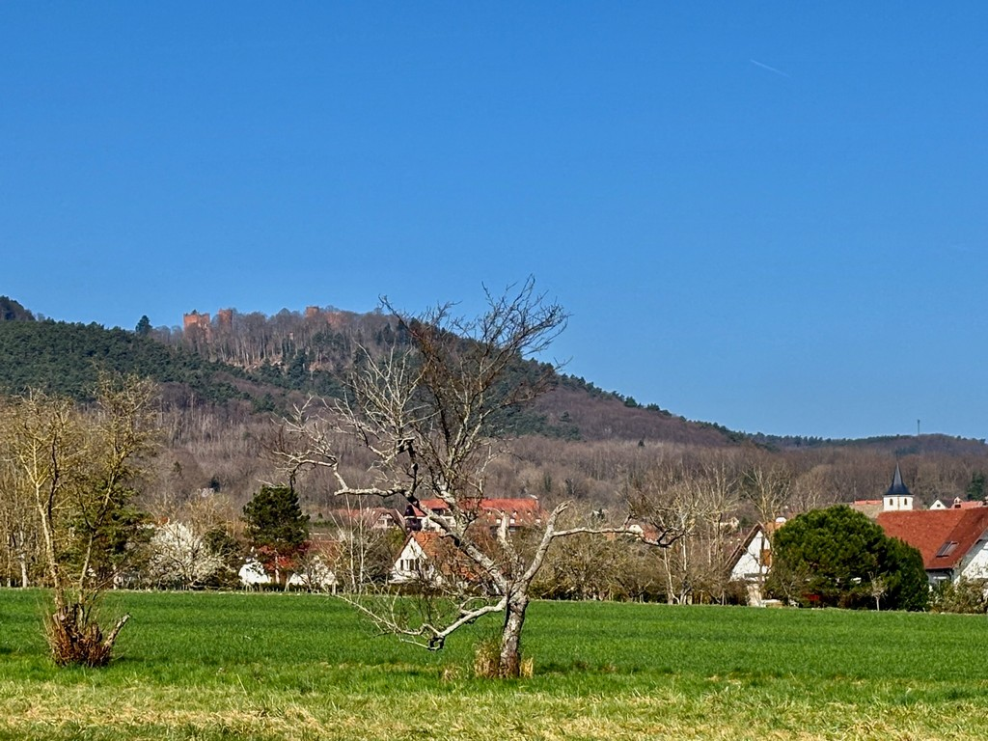

Slide 14


Slide 15
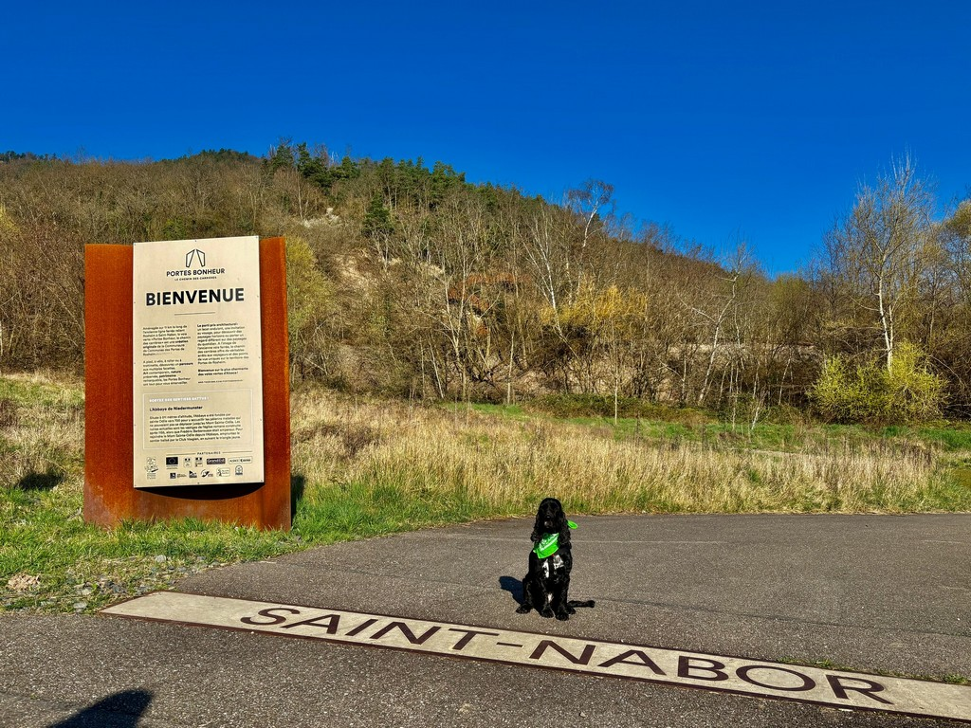

Slide 16
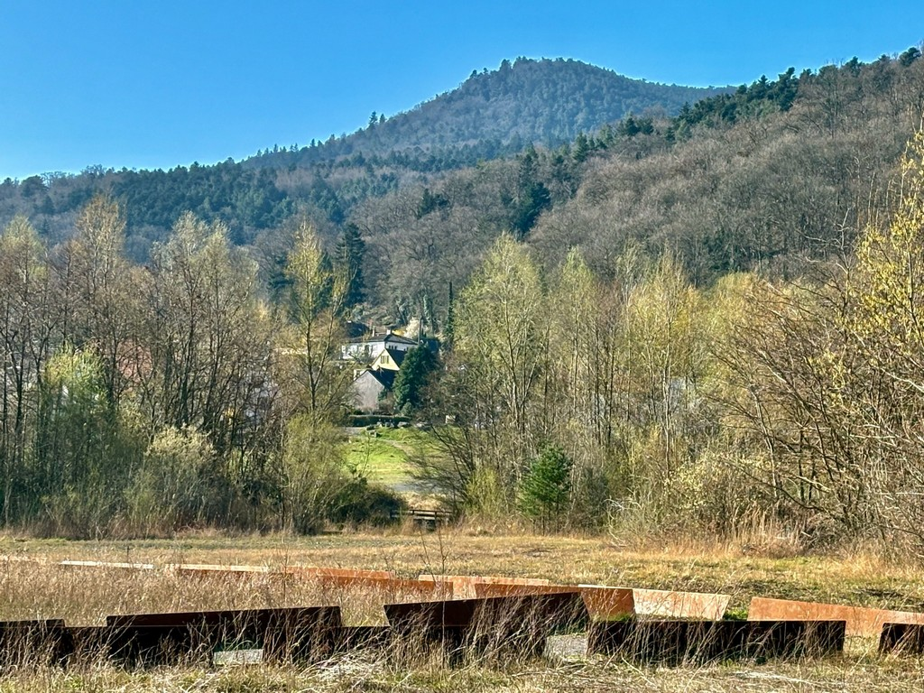

Slide 17
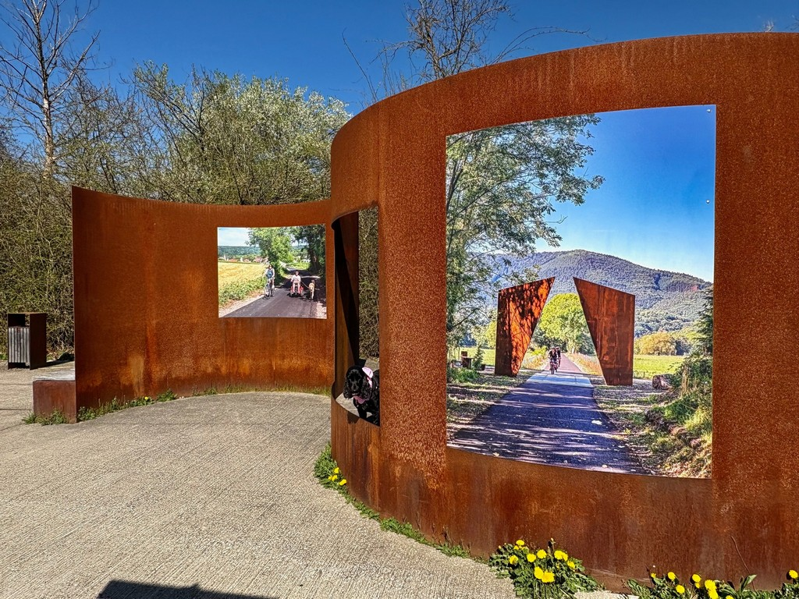

Slide 18
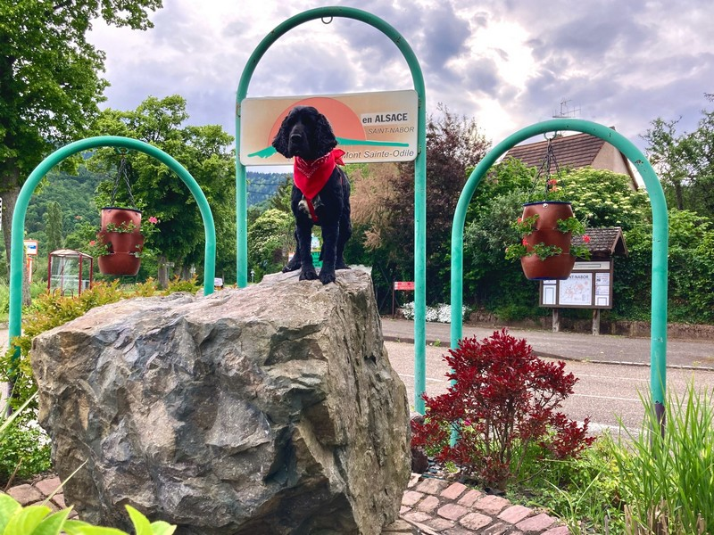

Slide 19
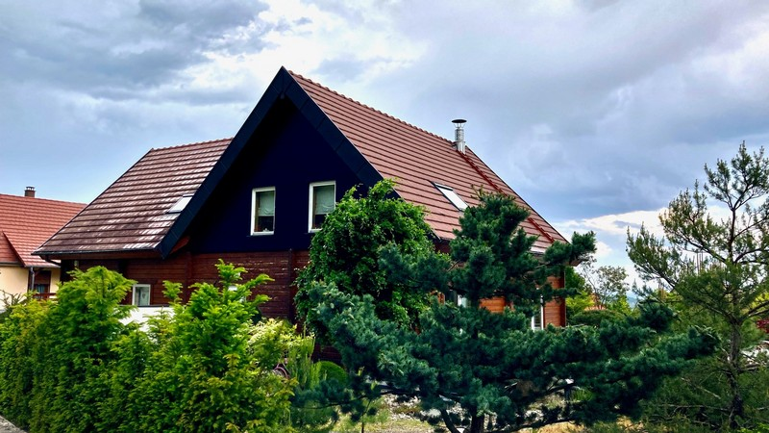

Slide 20
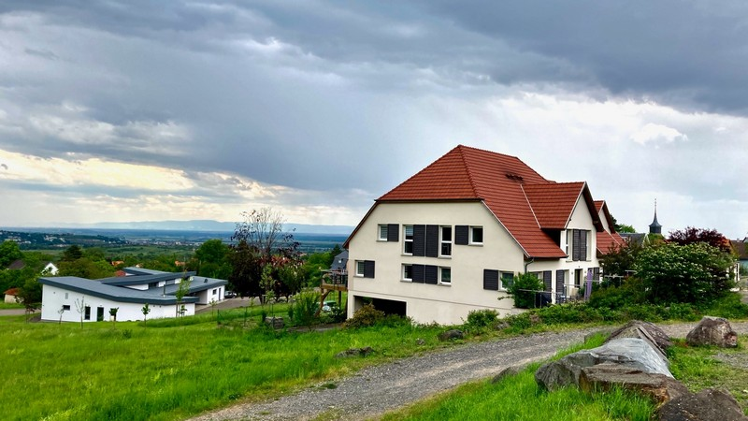

Slide 21
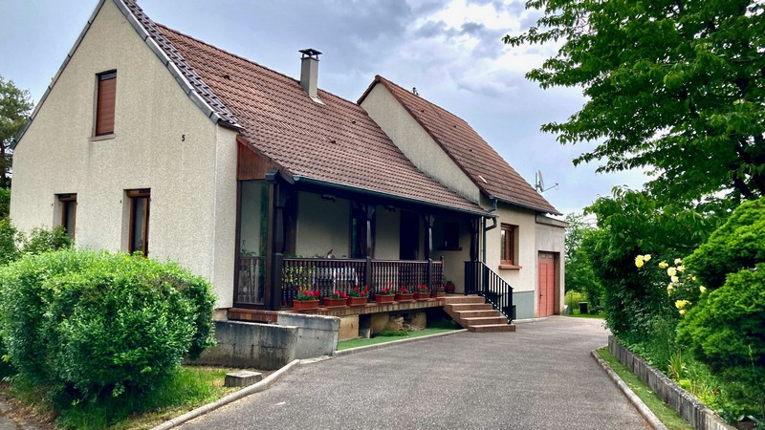

Slide 22
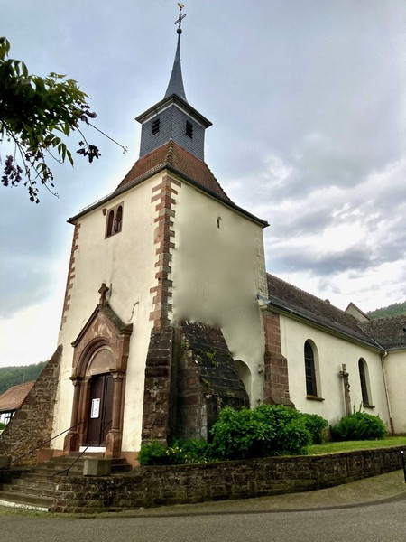

Slide 23
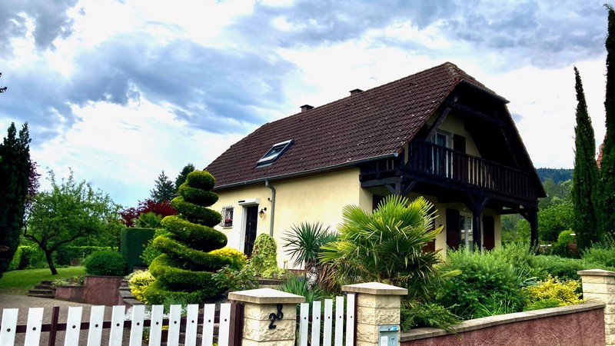

Slide 24
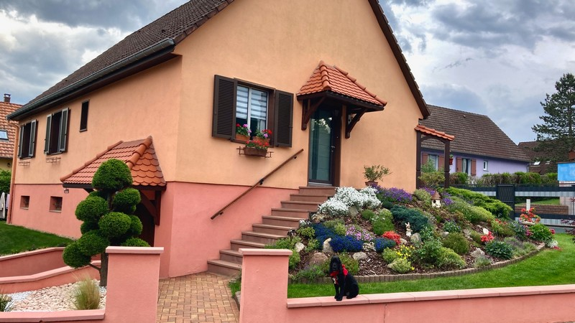

Slide 25
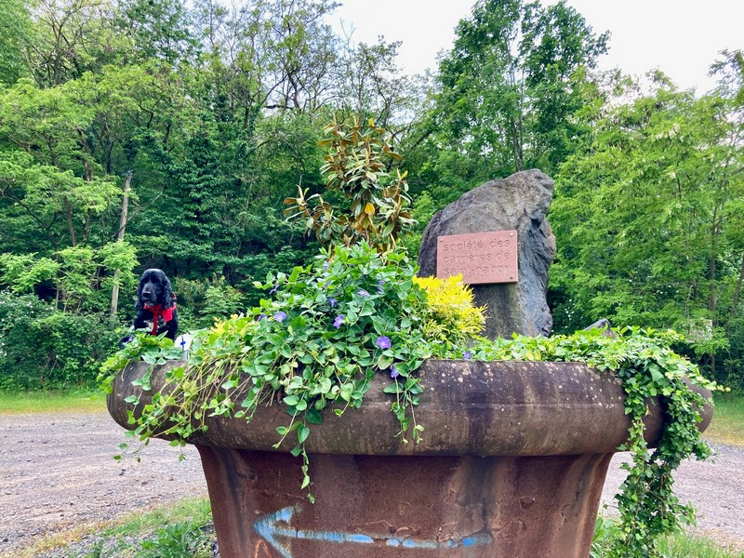

Slide 26
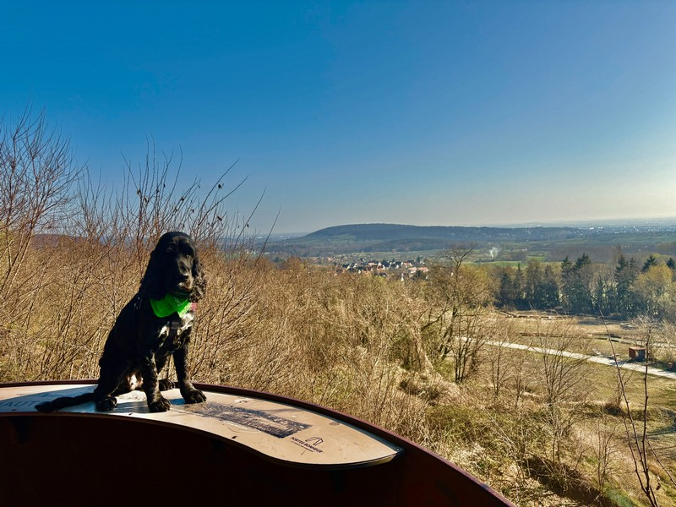

Slide 27
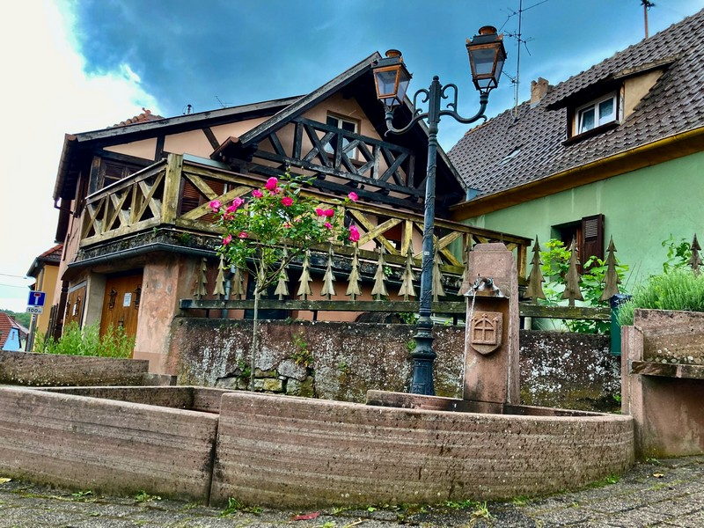

Slide 28
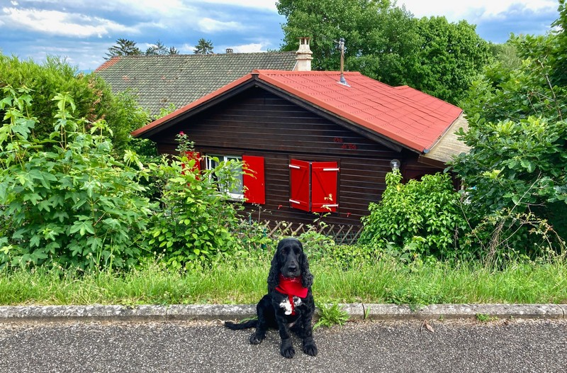

Slide 29
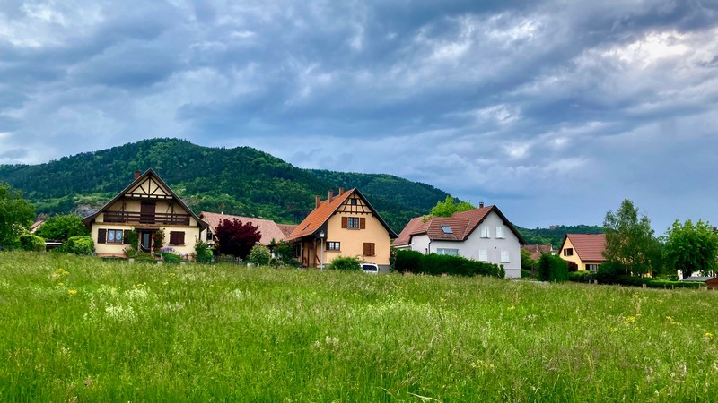

Slide 30
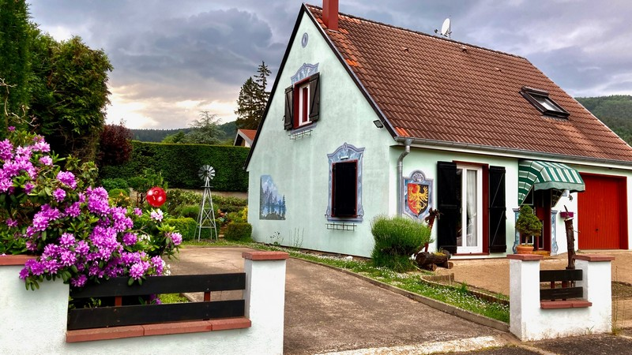

Slide 31
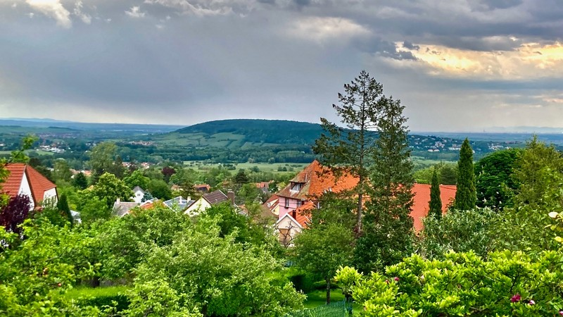

Slide 32
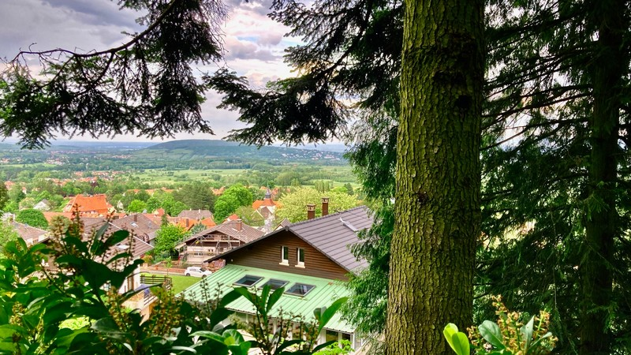

Slide 33
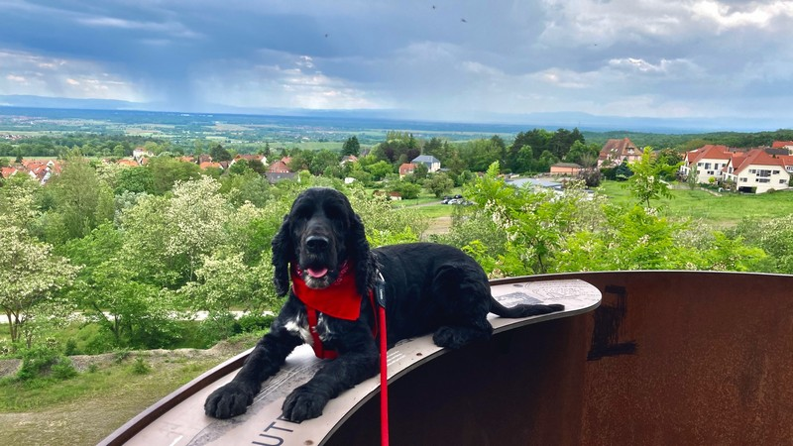

Slide 34
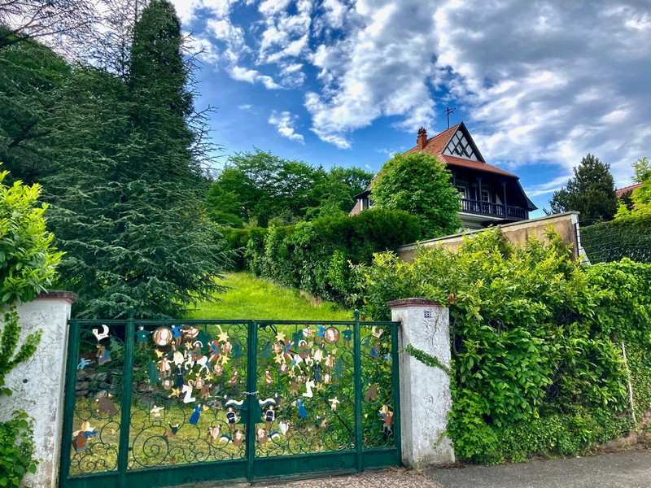

Slide 35
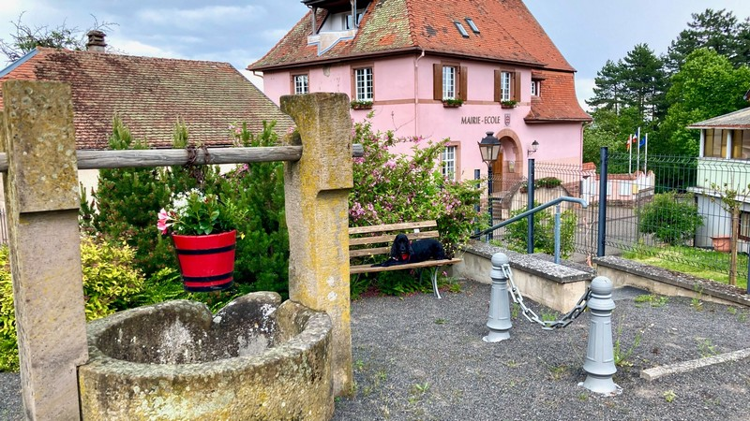

Slide 36
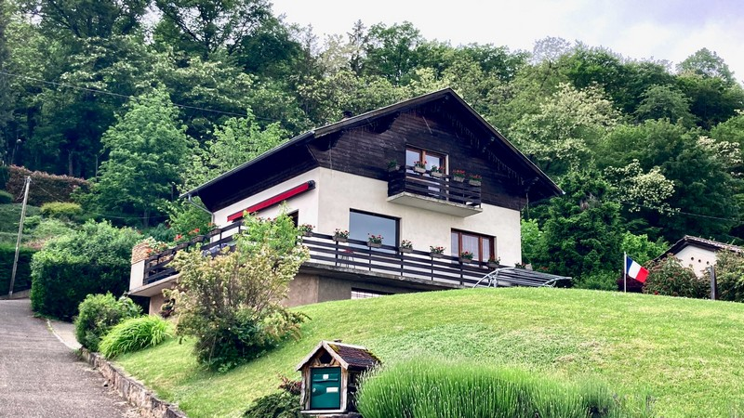

Slide 37




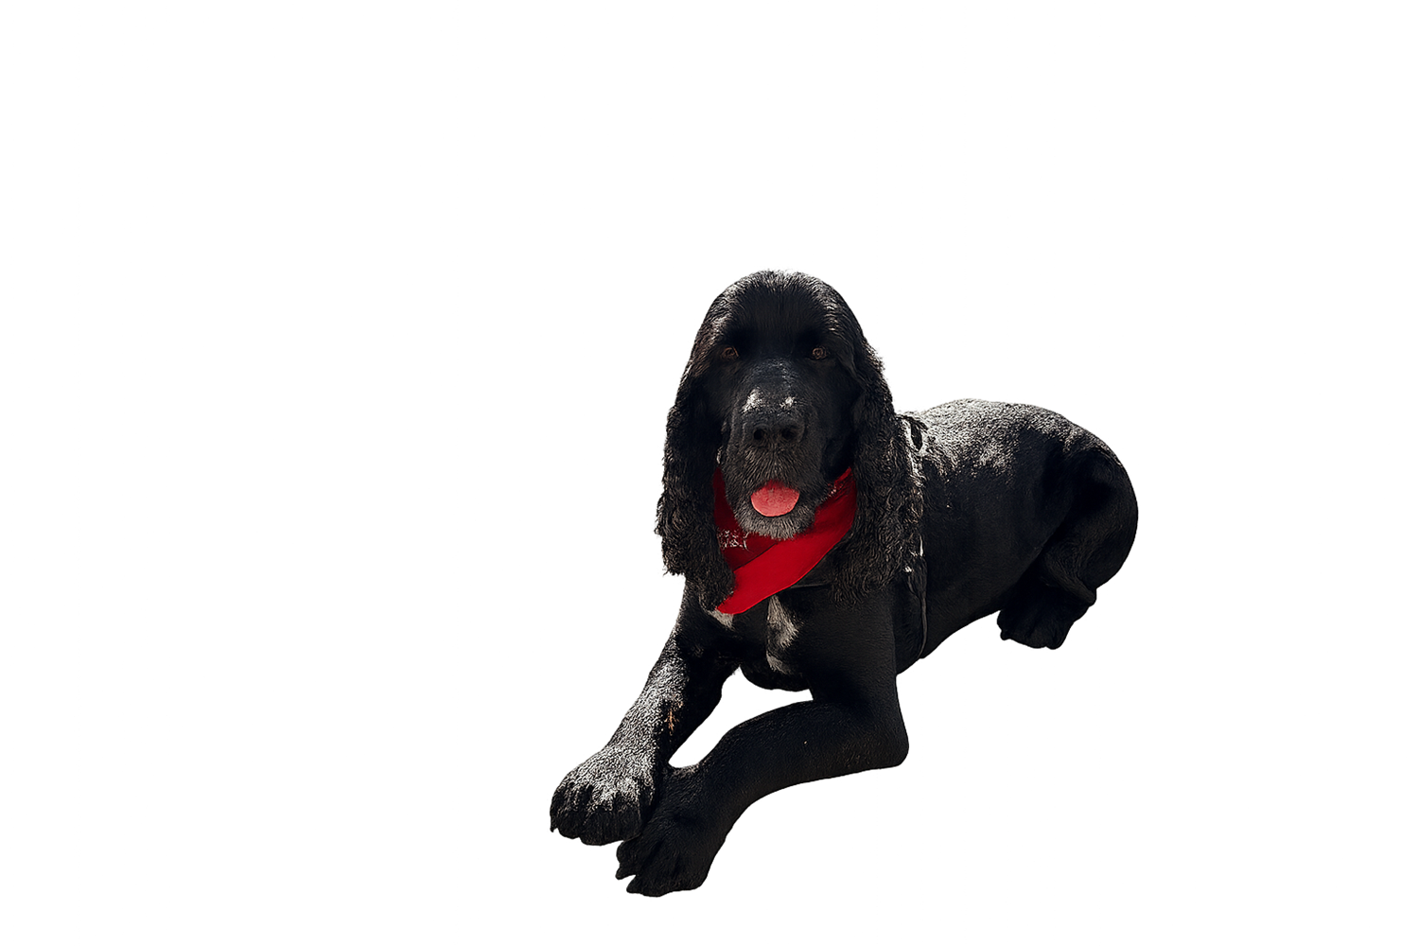
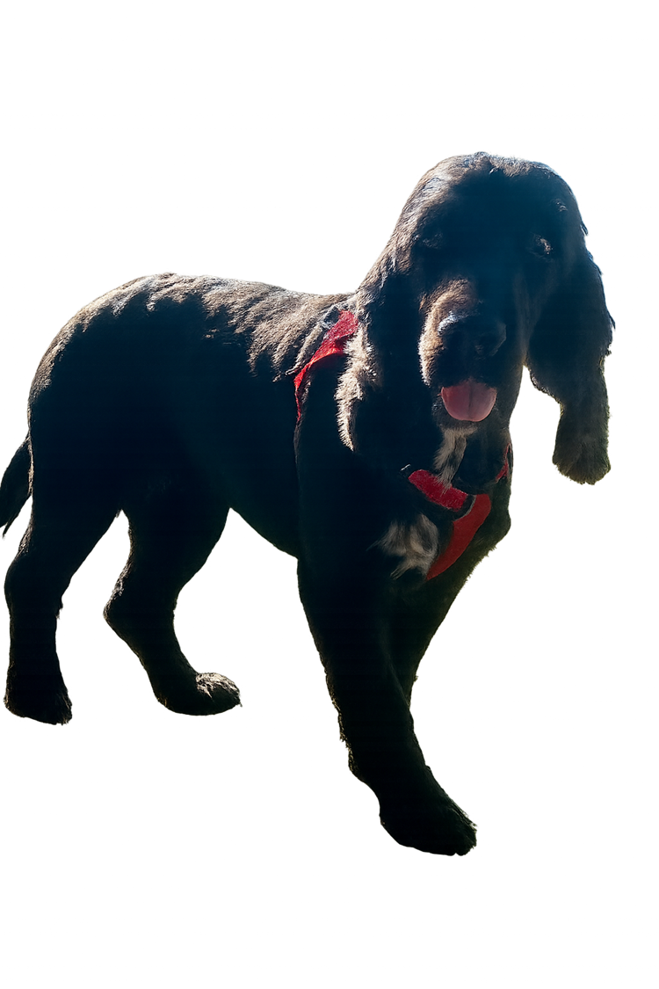

Sean Gaskell
West African Kora
Internet
21.11..2025
2641
Participation
Création
Shannon Schätzele

